Slide 1

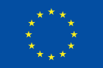
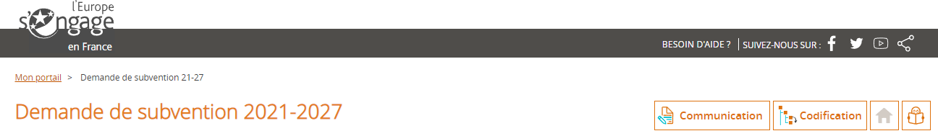
E-Synergie
Demande de subvention dématérialisée
Programme national FEAMPA GUYANE 2021-2027
Préambule
Ce tutoriel a pour vocation de vous aider à préparer la saisie de votre demande de subvention via le portail e-Synergie en vous présentant les pièces à fournir, et à vous guider tout au long de votre saisie.
Informations pratiques préliminaires
NB : des consignes et aides nécessaires à la saisie de la demande de subvention sont intégrées au sein des différents écrans. Nous vous invitons à vous y reporter.
Le symbole situé à droite d’un champ permet d’afficher une aide à saisir sur le champ concerné.
L’astérisque (*) indique que le champ est à renseigner obligatoirement.
Les champs grisés ne sont pas saisissables ou sont remplis automatiquement ;
Enregistrez régulièrement votre saisie et ne fermez pas la fenêtre en cliquant sur la croix rouge sans avoir enregistré au préalable : toutes les données saisies seraient perdues.
Vous pouvez à tout moment :
Modifier votre demande à l’état de brouillon (tant qu’elle n’est pas envoyée) et revenir en arrière à tout moment dans le processus et les étapes de saisie,
Eventuellement supprimer votre demande,
Exporter et récupérer à tout moment votre demande au format PDF tout au long de votre saisie,
Rédiger plusieurs demandes (il n’est pas nécessaire d’avoir envoyé une demande afin d’en préparer une seconde). 
Communiquer avec le service en charge du suivi de votre demande une fois celle-ci envoyée, en cliquant sur le bouton « Communication »
Programme National FEAMPA GUYANE 2021-2027
1

Slide 2
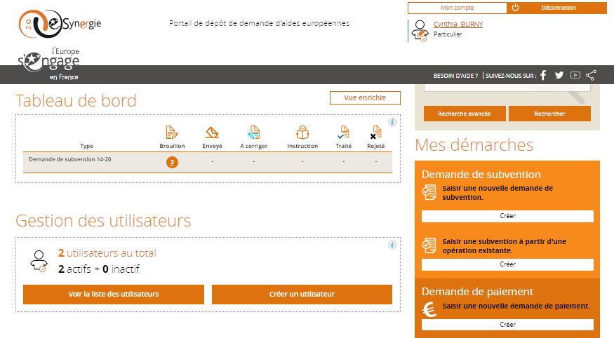

Création de la Demande de Subvention
Elle s’effectue à partir de votre portail, en cliquant sur le bouton
Avant de continuer le dépôt de votre dossier, assurez-vous d'avoir choisi la bonne localisation de l’opération.
Vous allez choisir la codification, il s'agit du dispositif sur lequel vous souhaitez faire une demande de subvention.
Vérifiez à l’aide de l’’annexe 1 du présent document que vous avez sélectionné le bon territoire et la bonne codification.
N’hésitez pas à prendre contact avec le service instructeur avant la validation de votre demande de subvention.
Pour les dispositifs innovations d'ampleur national, merci de déposer votre demande sur le portail Bretagne.
Programme National FEAMPA GUYANE 2021-2027
2

Slide 3

Vous accédez au 1er écran de la demande de Subvention, dans lequel vous complèterez la partie Contexte de la Demande, à savoir :
« Territoire », sélectionnez GUYANE
« Programme », sélectionnez ‘Programme Opérationnel FEAMPA GUYANE 2021-2027’,
« Codification », choisissez la codification qui vous semble la plus proche possible de votre projet, tout en sachant : - que l’instructeur en charge de votre dossier reviendra vers vous afin d’affiner ce choix et d’éventuels autres points à préciser,
- et qu’il faut obligatoirement descendre jusqu’au 3ème niveau de la codification (axe, objectif spécifique, type d’action).
Pour plus d’information, se référer à l’annexe 1 du présent document.
Demande de subvention
Contexte de la demande
Territoire * Guyane
Programme* Programme national FEAMPA Guyane 2021-2027
Avant de continuer le dépôt de votre dossier, assurez-vous d’avoir la bonne localisation de l’opération.
Vous allez choisir la codification, il s’agit du dispositif sur lequel vous souhaitez faire une demande de subvention
Vérifiez à l’aide de la notice que vous avez sélectionné le bon territoire et la bonne codification
N’hésitez pas à prendre contact avec le service instructeur avant la validation de votre demande de subvention
Codificatin* PR2 – TA.2.2.3 : plans de production et de commercialisation des OP
La saisie de la demande de subvention se déroule ensuite au long de 7 étapes de navigation matérialisées dans le bandeau en haut de l’écran :
Programme National FEAMPA GUYANE 2021-2027
3

Slide 4
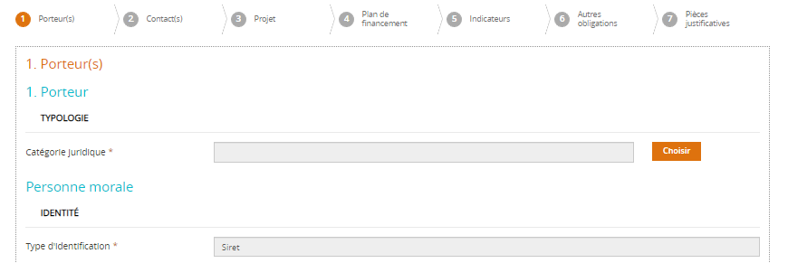
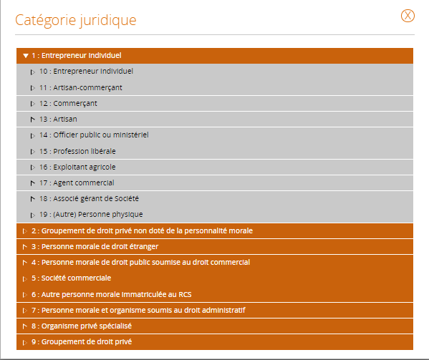
Etape 1 - Porteur(s)
Programme National FEAMPA GUYANE 2021-2027
4

Slide 5

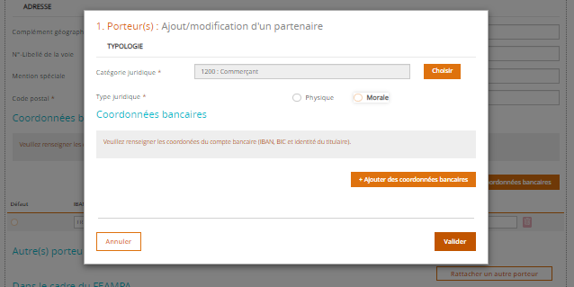
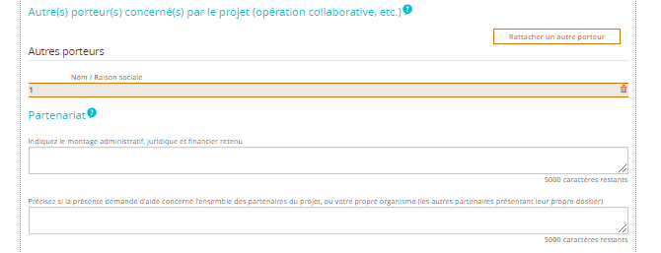
Autres porteurs concernés par le projet
Vous n’utiliserez l’option « Rattacher un autre porteur » que dans les cas suivants :
• 1er cas : Le projet fait l’objet de plusieurs dossiers de demande de subvention, chacun porté par un porteur différent. Les autres porteurs à préciser sont donc les porteurs des autres dossiers.
• 2ème cas : le projet fait l’objet d’un seul dossier de demande de subvention, porté par un seul porteur, le chef de file, à la tête d’un partenariat avec d’autres entreprises. Dans ce cas, les autres porteurs à préciser sont ces porteurs partenaires.
Dans les deux cas, il vous faudra cliquer sur rattacher un autre porteur et renseigner la catégorie juridique, le type juridique et valider.
Une fois valider, vous devez cliquer sur le champs gris afin de remplir les éléments concernant votre partenaire
Programme National FEAMPA GUYANE 2021-2027
5

Slide 6
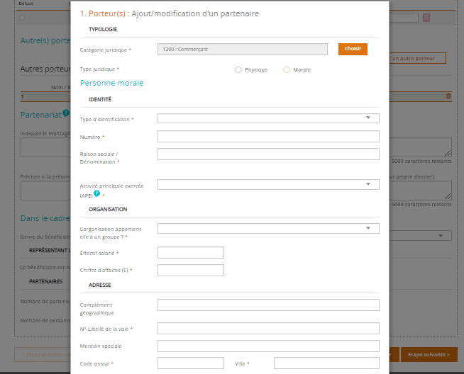
Veuillez préciser dans les champs Partenariat si la convention partenariale type a été acceptée et signée par chaque partenaire. Veuillez indiquer également la répartition des missions entre chaque partenaire pour la mise en œuvre de l’opération.
Vous pourrez dans l’onglets « plan de financement » télécharger les ressources et dépenses par partenaires ou les saisir dans les champs destiné à cette effet.
Programme National FEAMPA GUYANE 2021-2027
6

Slide 7
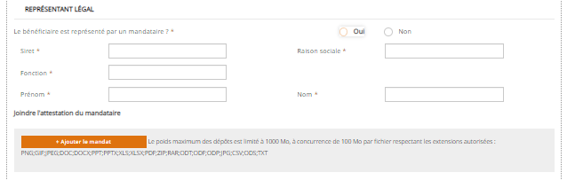
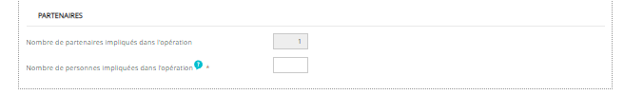
Si vous êtes représenté par un mandataire, merci de remplir les différents éléments concernant celui-ci et de joindre l’attestation.
Veuillez indiquer le nombre de personnes directement impliquées dans l’opération. Pour les cas où ce champ n'est pas pertinent, il est possible de saisir une valeur de 0
Exclu les contractants et les employés qui ne participent pas directement à l'opération
Programme National FEAMPA GUYANE 2021-2027
7

Slide 8
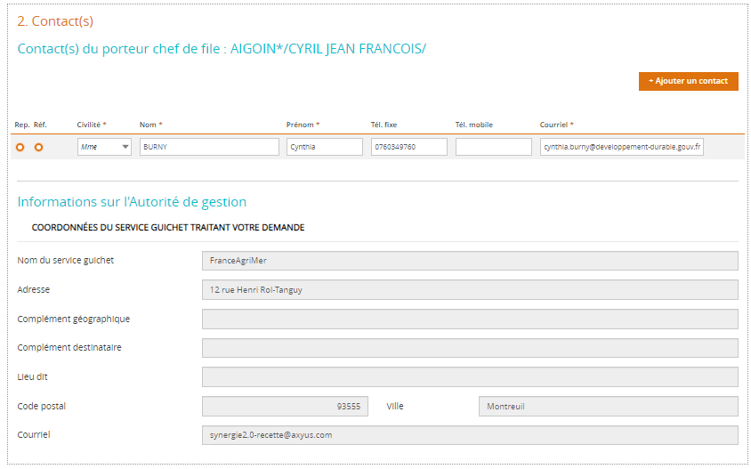

Etape 2 – Contact(s)
Suivant le type de dossier, il peut donc y avoir plusieurs porteurs et un porteur peut avoir plusieurs contacts. Dans ce cas, il y aura autant de blocs « contacts » qu’il y aura de porteurs. Les coordonnées affichées dans la partie chef de file, sont par défaut, les coordonnées du porteur qui a créé la demande de subvention.
Les mentions « Rep. » Et « Réf. » représentent soit le représentant légal, soit le référent de l’opération
Pour les porteurs chef de file, il faut un contact représentant légal qui est habilité a signer la demande de subvention et un référent de l’opération le point de contact des gestionnaires du dossier (un même contact peut endosser les 2 rôles).
Pour les autres porteurs, seul l’un ou l’autre est obligatoire. Il ne peut y avoir qu’un seul représentant légal par porteur et qu’un seul contact référent de l’opération par demande de subvention.
Les parties « Service à contacter » et « Informations sur l’autorité de gestion » se remplissent automatiquement.
Programme National FEAMPA GUYANE 2021-2027
8

Slide 9
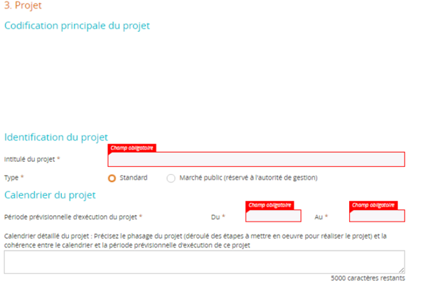
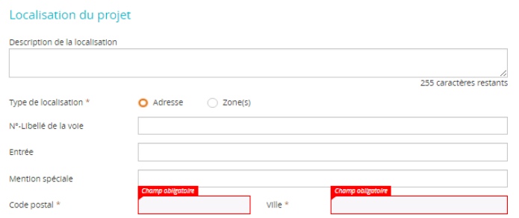
Etape 3 – Projet
Programme : Programme opérationnel FEAMPA FranceAgriMer 2021-2027
Service Guichet : FAM- FranceAgriMer
Codification :
PR 2 : Encourager les activités aquacoles durables
OS 2.2 :Promouvoir la commercialisation et la qualité des produits de la pêche et de l'aquaculture
TA 2.2.3 :Plans de production et de commercialisation des OP
La codification du programme saisie lors de la création de la demande est rappelée dans cet écran.
Si vous constatez une erreur dans la saisie de la codification du programme et/ou du service guichet, il vous est possible de corriger votre demande de la manière décrite ci-dessous.
Programme National FEAMPA GUYANE 2021-2027
9

Slide 10
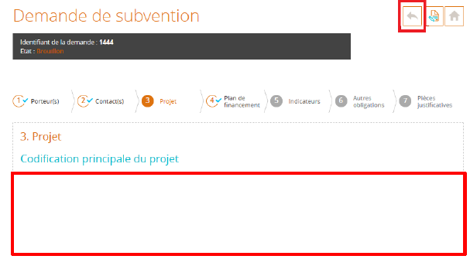
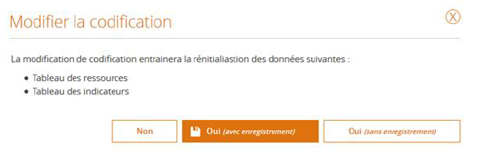
Programme : Programme opérationnel FEAMPA FranceAgriMer 2021-2027
Service Guichet : FAM- FranceAgriMer
Codification :
PR 2 : Encourager les activités aquacoles durables
OS 2.2 :Promouvoir la commercialisation et la qualité des produits de la pêche et de l'aquaculture
TA 2.2.3 :Plans de production et de commercialisation des OP
Vous accédez ensuite à la page « Contexte » qui vous permet de modifier, en plus, le service guichet de votre demande.
Demande de subvention
contexte de la demande
Territoire
Guyane
Programme
Programme national FEAMPA GUYANE 21-27
Codification
PR2.2.2.3 : Plans de production et de commercialisation des OP
Service guichet
Sélectionner un service guichet
Quand la modification est faite, il faut repasser toutes les étapes effectuées afin de vérifier et de valider la prise en compte de la modification dans chaque étape rempli précédemment.
Programme National FEAMPA GUYANE 2021-2027
10

Slide 11
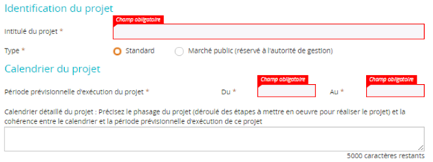
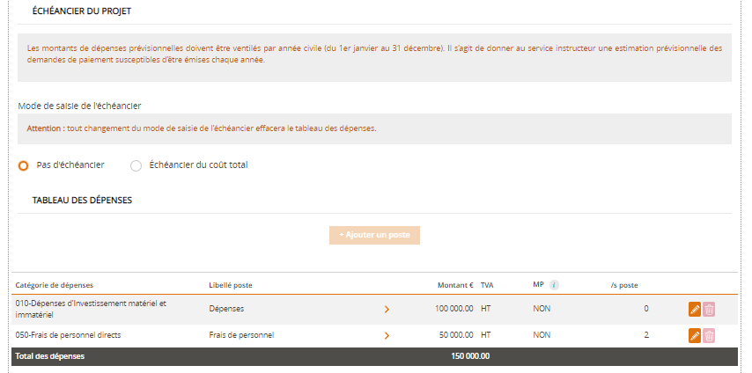
Identification du projet :
L’intitulé de votre projet doit être explicite par rapport au type d' actions que vous avez sélectionné.
Ne pas utiliser d'abréviation, vous pouvez indiquer la période de réalisation si nécessaire.
Exemple, dossier déposé au titre de OS 2.2.3 : Plan de production et de commercialisation 2023
Le « Type » (standard ou marché public) : la case « Standard » est sélectionnée par défaut.
Pour le calendrier détaillé, Veuillez décrire le déroulement de votre projet et ses différentes phases depuis son démarrage jusqu’à sa fin. Chaque phase reprend les différentes actions nécessaires à sa réalisation. Veuillez indiquer la date d'achèvement administratif et financier (point de vigilance à mener en lien avec les consigne du portail) .
Etape 4 – Plan de financement
Le plan de financement de l’opération correspond au budget de l’opération ; il doit donc présenter des dépenses et des ressources pour le financement de ces dépenses. Vous devez être vigilant quant à l’équilibre final de votre plan de financement prévisionnel (dépenses = ressources).
Programme National FEAMPA GUYANE 2021-2027
11

Slide 12
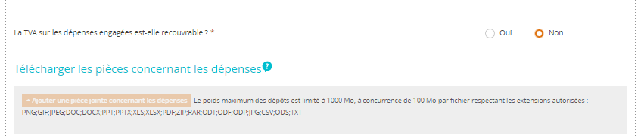
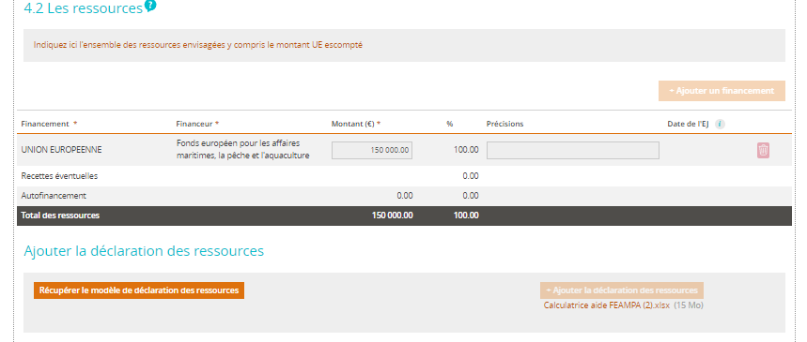
Les dépenses :
Sélectionner le mode de saisie de l’échéancier de l’opération (sélectionner soit « échéancier par
poste de dépense » qui implique la nécessité d’une saisie de dépense annualisé, soit « échéancier du coût total » qui implique la saisie du montant total de l’opération)
Ajouter un ou des catégories de dépenses (ex : dépenses de personnel de 60 000 €)
Télécharger les pièces nécessaires liés à vos dépenses. EX: les fiches de chiffrage Excel par action, l’accord précisant le temps de travail des personnes que vous valorisez sur votre opération, les lettres de mission, les contrats de travail ou les fiches de poste pour les personnes présentées pour la totalité de leur temps de travail sur l’opération, les conventions de mise à disposition le cas échéant,
Les ressources :
Reportez-vous à la calculatrice Excel pour saisir le plan de financement (toutes les consignes se trouvent dans la calculatrice)
Ajouter les financements (ex : Union Européenne) avec le montant récupérer de la calculatrice
L’autofinancement se calcule automatiquement par différence
Télécharger la calculatrice rempli
Attention : les taux indiqués dans le système diffère des taux indiqués dans la calculatrice, il ne faut donc pas en tenir compte.
Si vous avez sollicité d'autres cofinancements pour ce projet (par ex subventions d'une collectivité autre que le conseil régional) veuillez ajouter l'avis d'attribution de l'aide du cofinanceur (par ex la délibération).
Si vous avez déjà reçu des aides publiques pour ce projet, merci de renseigner : II.3 Annexe autres aides publiques_V1 disponible sur site de FranceAgriMer. Elle doit être jointe aux pièces justificatives, afin de vérifier l’absence de double financement.
Programme National FEAMPA GUYANE 2021-2027
12

Slide 13
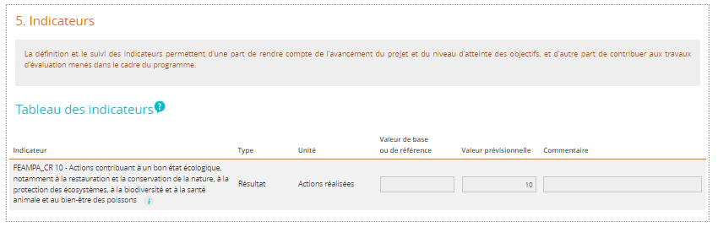
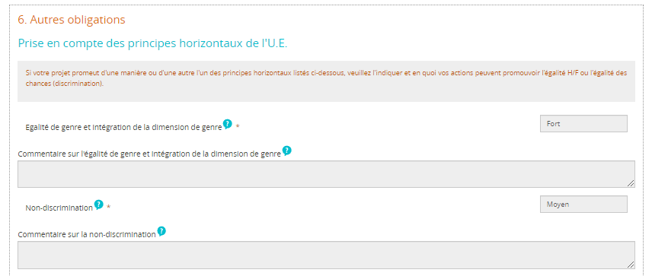
Etape 5 – Les indicateurs
Les indicateurs permettent d’une part de rendre compte de l’avancement de l’opération et du niveau d’atteinte des objectifs, et d’autre part de contribuer aux travaux d’évaluation menés dans le cadre du programme.
Saisissez un seul et unique indicateur. Choisissez le plus pertinent.
(nb : les indicateurs affichés sont liés à la codification sélectionnée lors de la toute première étape de création de la demande).
Etape 6 – Autres dispositifs
Veuillez indiquer si votre projet promeut les principes horizontaux de l'U.E :
Sélectionner le niveau auxquels répond votre opération (Fort, moyen ou non pertinent)
Veuillez l'indiquer en quoi vos actions peuvent promouvoir l'égalité H/F ou l'égalité des chances (discrimination).
Programme National FEAMPA GUYANE 2021-2027
13

Slide 14
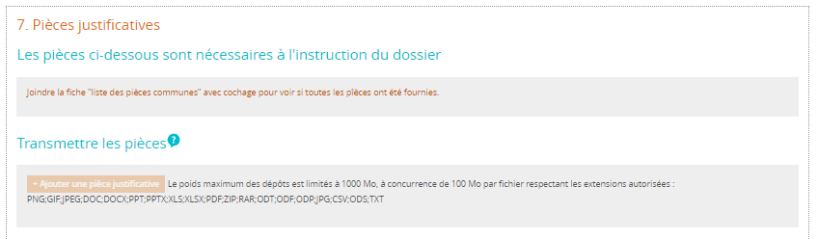
Etape 7 – Pièces justificatives
Vous trouverez le détail des pièces à fournir sur le site de https://www.europe-guyane.fr
https://www.franceagrimer.fr/filiere-peche-et-aquaculture/Accompagner/feampa
La liste des pièces par dispositif en fonction de votre opération
Attention, merci de joindre le document des pièces justificatives cochées
Une attention toute particulière doit être portée à l’identification des pièces jointes :
• les pièces jointes doivent être numérotées : 01, 02, …
• le nom de ces dernières doit être clair tel que « Bulletin de salaire», « Statut de la structure ».
comme, par exemple :
• 01 – Bulletin de salaire
• 02 – Statut de la structure
L'instructeur contrôleur en charge de votre dossier est à même de vous demander toute autre pièce justificative lui permettant de réaliser l’instruction du dossier. Il pourra préciser et compléter cette liste selon la nature de l’opération, du bénéficiaire.
Programme National FEAMPA GUYANE 2021-2027
14

Slide 15

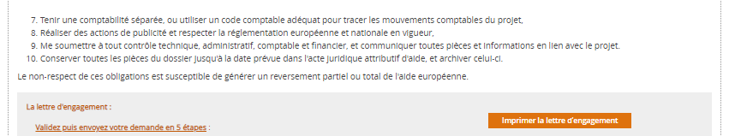
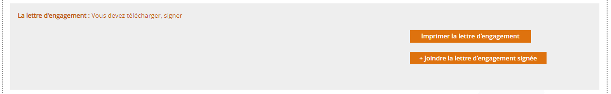
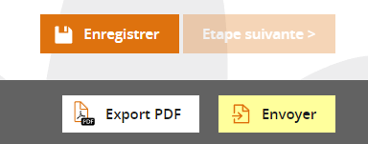
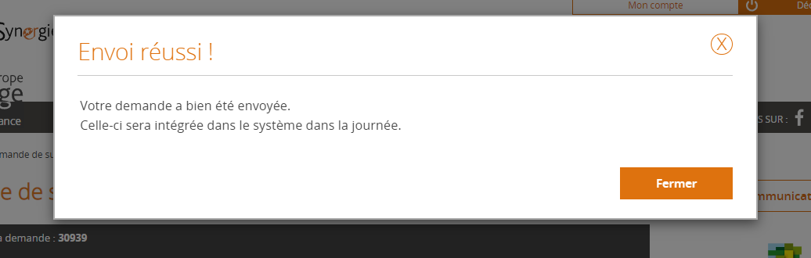
En plus des pièces à joindre répertoriées dans la liste, vous devez également transmette un document
PDF qui récapitule l’ensemble de votre saisie. Pour cela, merci de bien respecter l’ordre des étapes suivantes :
Cocher la case « J’atteste sur l’honneur »
Cliquer sur « Imprimer la lettre d’engagement » : cela vous permet de récupérer au format PDF l’intégralité de votre saisie. Il faut faire signer ce document PDF au représentant légal de votre structure
Cliquer sur « joindre la lettre d’engagement signée » pour joindre le document PDF signé ;
Cliquer sur « Enregistrer »
Puis cliquer sur « Envoyer » afin de transmettre votre demande ainsi que toutes les pièces jointes au service instructeur.
Programme National FEAMPA GUYANE 2021-2027
15

Slide 16
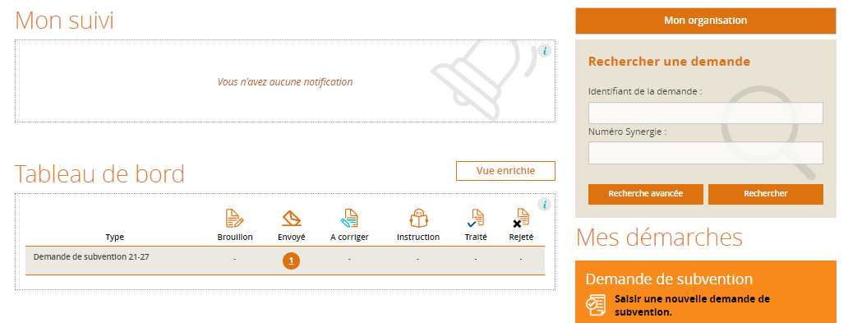
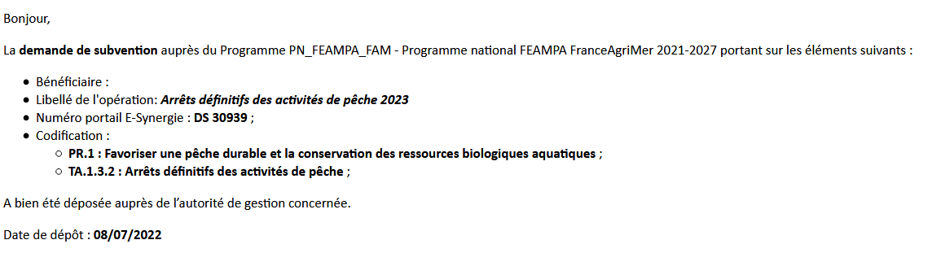
Votre demande est passée de l’état Brouillon à l’état Envoyée.
Vous pourrez suivre, dans le tableau de bord, l’avancement du traitement de votre dossier :
Instruction : l’instruction de votre dossier est en cours
Traitée : le dossier a reçu un avis favorable lors du passage en Comité et a été conventionné
Rejetée : le dossier a reçu un avis défavorable lors du passage en Comité
Suite à l’envoi de votre demande, vous recevrez un mail de confirmation avec votre dossier en pièce jointe, qui fait office de attestation de dépôt, n’hésitez pas à vérifier vos spams. En cas de non réception, merci de contacter votre service instructeur.
L’instructeur en charge de votre dossier reviendra vers vous dès le début de son instruction :
il pourra vous demander des pièces complémentaires : vous vous reconnecterez au portail afin d’envoyer ces nouvelles pièces à partir du bouton « communication » en retournant dans le formulaire de la demande.
s’il constate des problèmes majeurs lors du contrôle du dossier (codification, erreur de service guichet, …), il aura la possibilité de vous renvoyer le dossier afin que vous puissiez le modifier : le dossier passera alors à l’état A corriger. Une fois les corrections effectuées, vous pourrez renvoyer le dossier.
Programme National FEAMPA GUYANE 2021-2027
16

Slide 17

ANNEXE 1
Tableau des objectifs spécifiques et des services instructeurs
Le présent guide synthétise les informations sur les types d’actions soutenues par le FEAMPA et le service instructeur en charge. Vous pouvez retrouver tous les éléments concernant votre dispositif et le guide du porteur sur le site Europe-guyane.fr
Priorité 1 : Pêche durable et conservation des ressources
Priorité 2 : Aquaculture durable, transformation et commercialisation
Priorité 3 : DLAL
Priorité 4 : Gouvernance internationale
Tableau des objectifs spécifiques et des services instructeurs
Priorités | Objectifs spécifiques du FEAMPA | Types d’actions | Service instructeur
1 - Favoriser une pêche durable et la restauration et la conservation des ressources biologiques aquatiques | OS 1.1.1 : Renforcer les activités de pêche durables sur le plan économique, social et environnemental | Sécurité et conditions de travail, Innovation Investissements à bord, Modernisation, Sélectivité, Adaptation, Diversification, Ports | Services des Régions
 |  | Partenariat scientifiques-pêcheurs, Formation | France AgriMer
 | OS 1.1.2 : Installation et investissements à bord générant une hausse de la jauge | 1ère acquisition d’un navire Sécurité et conditions de travail, navigation Réduction de la consommation énergétique | Services des Régions
 | OS 1.2 : Améliorer l'efficacité énergétique et réduire les émissions de CO₂ | Modernisation ou remplacement de moteurs | Services des Régions
 | OS 1.3 : Promouvoir l'adaptation de la capacité de pêche aux possibilités de pêche et contribuer à un niveau de vie équitable | Arrêts temporaires Plans de sortie de flotte | France AgriMer
 | OS 1.4 : Favoriser le contrôle efficace de la pêche ainsi que la fiabilité des données en vue d'une prise de décision fondée sur les connaissances | Contrôle et exécution Collecte de données | France AgriMer
 | OS 1.5 : Promouvoir des conditions de concurrence équitables pour les produits de la pêche et de l'aquaculture produits dans les régions ultrapériphériques | Plan de compensation des surcoûts (PCS) | Services des Régions
 | OS 1.6 : Contribuer à la protection et restauration des écosystèmes aquatiques | Natura 2000, AMP, DCSMM, Directive Habitats | France AgriMer
 |  | Déchets Expérimentation locales | Services des Régions
FranceAgrimer – Programme National FEAMPA FranceAgrimer 2021-2027
17

Slide 18
2 – Encourager les activités aquacoles durables ainsi que la transformation et la commercialisation des produits de la pêche et de l'aquaculture, contribuer ainsi à la sécurité alimentaire dans l'Union | OS 2.1 : Promouvoir les activités aquacoles durables et économiquement viables | Innovation Investissements pour les entreprises Soutien et actions collectifs Communication Animation des filières | Services des Régions France AgriMer (pour les régions continentales sauf pour l’innovation géré par la région Bretagne)
 |  | Acquisition de connaissances Planification Surveillance | France AgriMer Services des Régions
 |  | Prévention et gestion des risques | France AgriMer
 | OS 2.2 : Développer des marchés compétitifs, transparents et stables pour les produits de la pêche et de l'aquaculture, et transformer ces produits | Investissements pour les entreprises Soutien collectif, PPC | FranceAgriMer
3 - Permettre une économie bleue durable dans les zones côtières, insulaires et intérieures et favoriser le développement des communautés de pêche et d'aquaculture | OS 3.1 : Développement local par les acteurs locaux (DLAL) | Actions préparatoires Animation Coopération Mise en œuvre de la stratégie locale DLAL | Services des Régions
4 - Renforcer la gouvernance internationale des océans et faire en sorte que les mers et les océans soient sûrs, sécurisés, propres et gérés de manière durable | OS 4.1 : Gestion durable des océans et politique maritime intégrée | Connaissances du milieu marin Surveillance maritime Coopération de la fonction garde-côte | France AgriMer
Programme National FEAMPA GUYANE 2021-2027
18

Slide 19
ANNEXE 2
Les règles et justificatifs
attendus par catégorie de dépenses
Il revient au bénéficiaire de prouver l’éligibilité des dépenses de son opération, par la transmission de justificatifs probants au service instructeur. Le tableau ci-après précise les catégories de dépenses utilisés dans synergie dans le cadre du FEAMPA ,les définitions afin de sélectionner la catégories qui correspondent.
Catégorie de dépense FEAMPA | Nature | Définitions
Dépenses d'Investissement matériel et immatériel | Réel | Les investissements matériels ou immatériels des entreprises sont destinés à être utilisés pour la production de biens et services et à contribuer ainsi à la formation brute de capital et à l’emploi, Y compris infrastructures et conseil/prestations de service/études préalables/communication et l'amortissement qui représente la perte de valeur d’un bien due à l’usure du temps ou l’obsolescence.
Frais de personnel directs sous forme de coûts unitaires | Coûts unitaires | Les coûts de personnel résultent d’une convention entre employeur et employé ou de contrats de service sur un personnel externe (à condition que ces coûts soient clairement identifiables).
Coûts indirects - taux forfaitaire max de 15 % des frais de personnel directs – Art 49 | Taux forfaitaire | Les coûts indirects ne sont pas ou ne peuvent pas être directement liés à la mise en œuvre de l’opération en question. Il peut s’agir de dépenses administratives pour lesquelles il est difficile de déterminer avec précision le montant imputable à une opération ou à un projet spécifique (les dépenses administratives et de personnel habituelles, telles que les frais de gestion, de recrutement, de comptabilité et de nettoyage, les frais de téléphone, d’eau et d’électricité, etc.)
Dépenses en nature | Réel | Les contributions en nature correspondent à de la valorisation de travaux, biens et services mis à disposition par des tiers pour la réalisation de l’opération et qui n’ont fait l'objet d'aucun paiement du bénéficiaire attesté par des factures ou d'autres documents de valeur probante équivalente.
Frais de mission RUP et international | Réel | Frais de déplacement, de restauration et d'hébergement Seulement pour les billets d'avion vers/depuis les RUP, la corse et l’étranger pour les TA éligibles
Programme National FEAMPA GUYANE 2021-2027
19

Slide 20
Frais de mission | Taux forfaitaire | Frais de déplacement, de restauration et d'hébergement pour les types d’action suivants : Recherche et innovation (OS 1.1, 1.6, 2.1, 2.2), Partenariat scientifiques-pêcheurs (OS 1.1), Opérations de protection et opérations de lutte contre les déchets issus de la pêche et de l’aquaculture (OS 1.6), Actions collective (hors GDS) (OS 1.1, 2.1 et 2.2), Connaissances du milieu marin, surveillance maritime et coopération garde-côtes (OS 4.1). GDS (OS 2.1) Collecte de données" (OS 1.4 ) PPC (OS 2.2)
Frais de mission (hors taux forfaitaire) | Coût unitaire | Frais de déplacement, de restauration et d'hébergement des bénéficiaires pour les TA non-éligibles au taux forfaitaire
Frais de fonctionnement et d'animation des GALPA | Taux forfaitaire | Frais de fonctionnement et d'animation des animateurs des GALPA, notamment frais d'études à inclure dans 25% et frais de déplacement des animateurs pour le TA "animation" de l'OS 3.1
Compensation des surcoûts | Coût unitaire | Compensation des surcoûts que subissent les opérateurs lors de la pêche, de l’élevage, de la transformation et de la commercialisation de certains produits de la pêche et de l’aquaculture provenant des régions ultrapériphériques (OS 1.5)
Arrêt temporaire et arrêt définitif | Montant forfaitaire | Arrêt temporaire et arrêt définitif (OS 1.4)
Prévention des risques et gestion de crise (OS 2.1) + OS 2.2 | Montant forfaitaire | Prévention des risques et gestion de crise (OS 2.1) + OS 2.2
Prévention des risques et gestion de crise (OS 2.1) + OS 2.2 | coût unitaire | Prévention des risques et gestion de crise (OS 2.1) + OS 2.2
Programme National FEAMPA GUYANE 2021-2027
20

